Slide 1
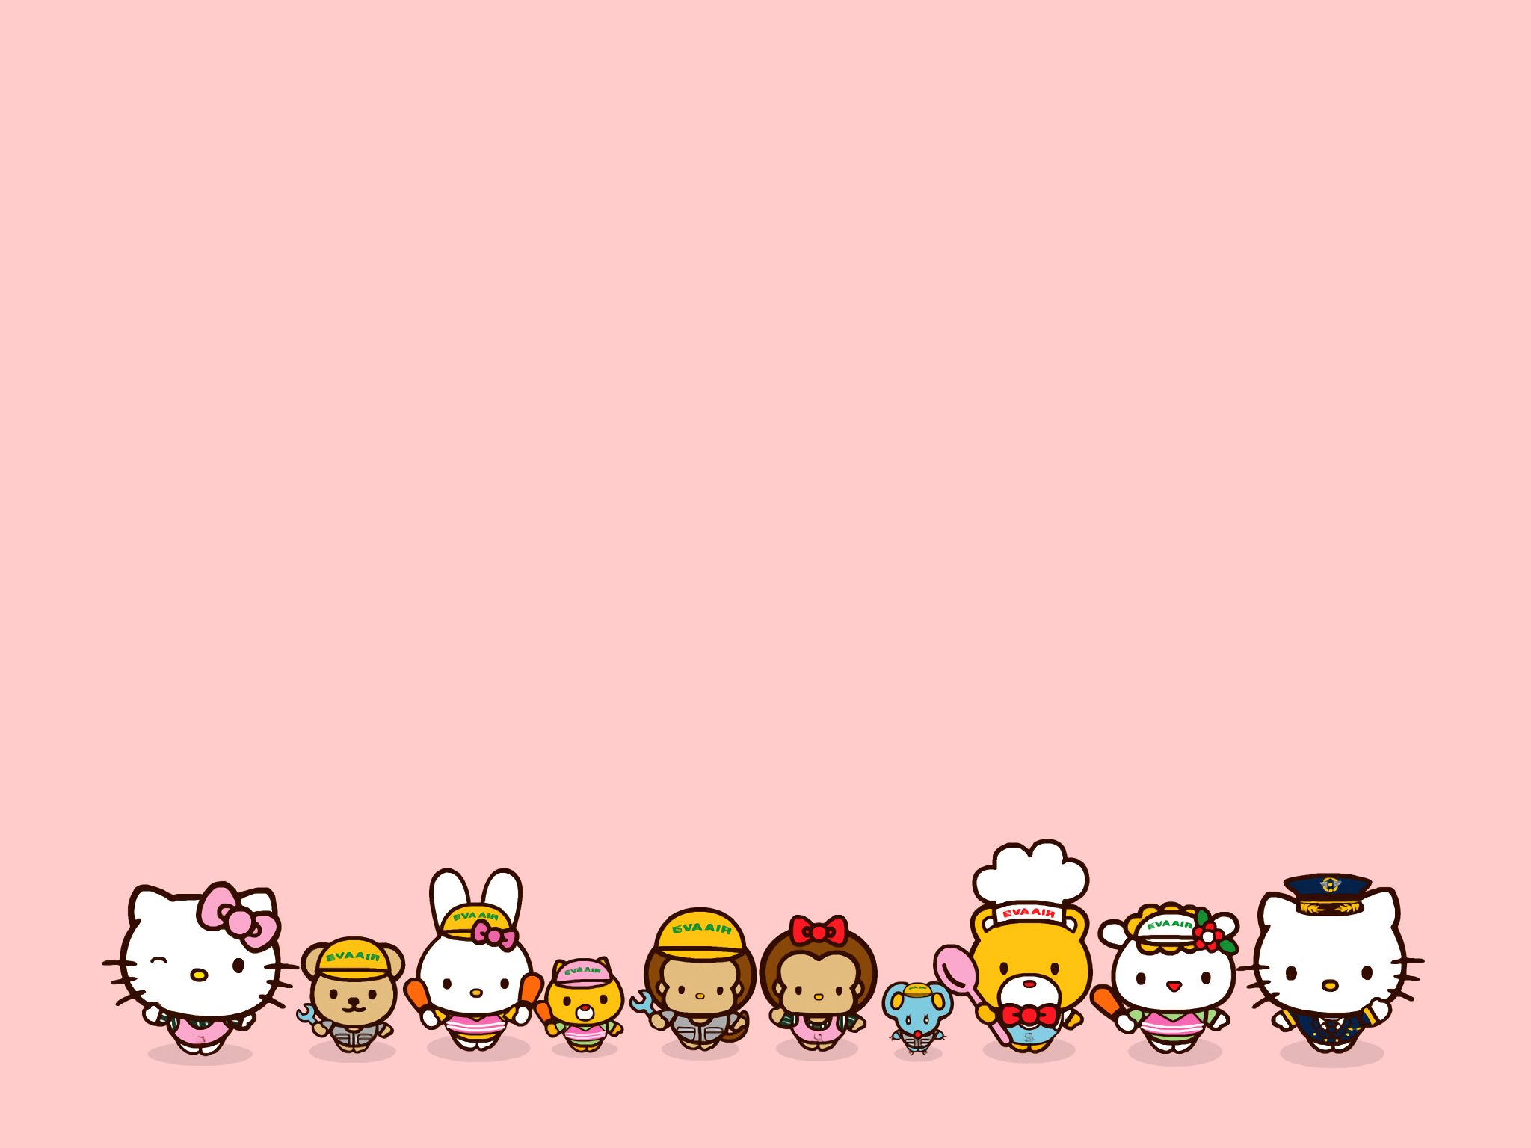
TRƯỜNG MẦM NON HOA SỮA
Đề tài: Nhận biết và gọi đúng tên hình tam giác
Người thực hiện
Cô giáo: Nguyễn Lê Hảo

Slide 2

Các con vừa hát bài hát gì?
Nhà của tôi

Slide 3
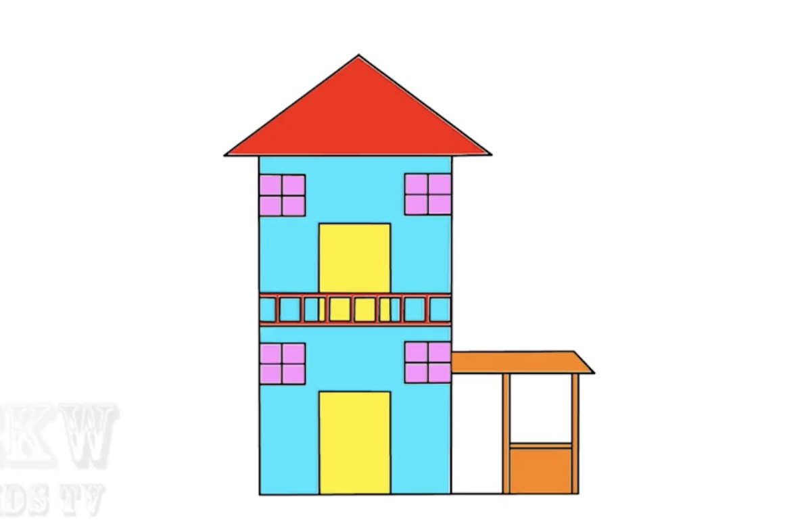
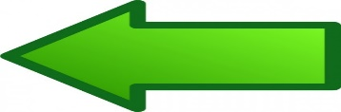

Slide 4

Hình tam giác

Slide 5
Hình tam giác màu vàng

Slide 6
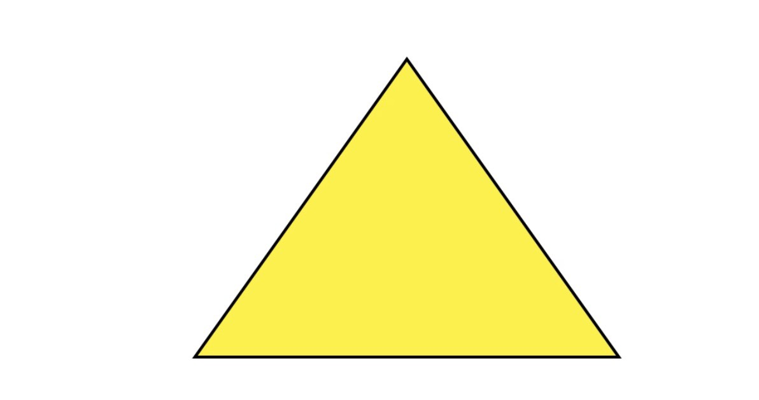

1
2
3
Hình tam giác

Slide 7
- Có 3 cạnh
- Không lăn được
Hình tam giác

Slide 8

Một số đồ vật có
dạng giống hình tam giác

Slide 9
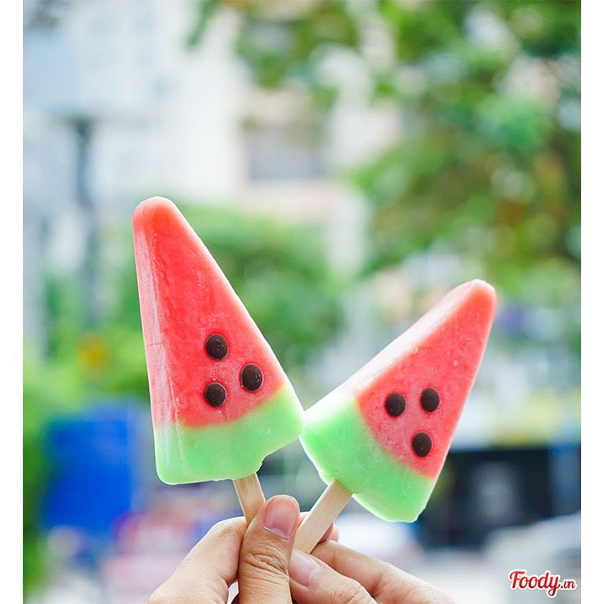
Cây kem

Slide 10
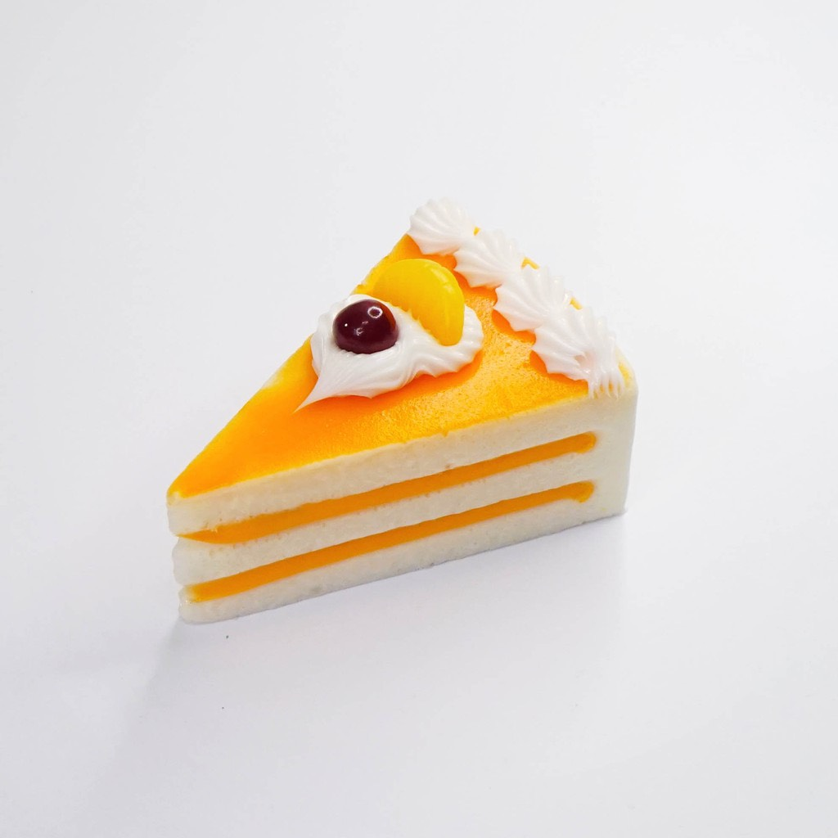
Miếng bánh

Slide 11
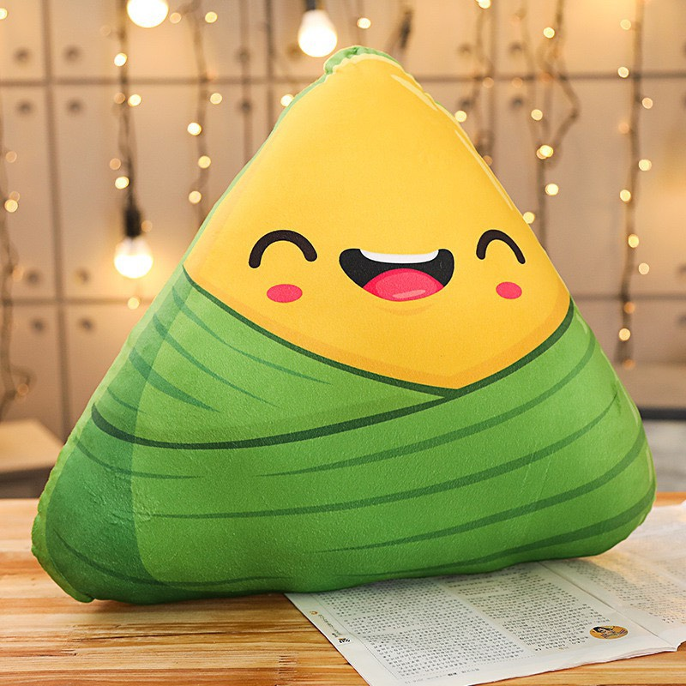
Gối ôm

Slide 12
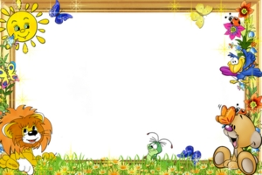


TRÒ CHƠI:
TÌM ĐÚNG ĐỒ VẬT !

Slide 13
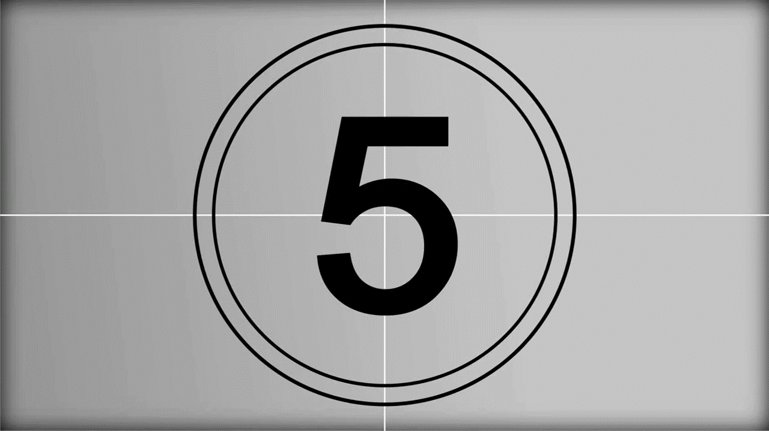

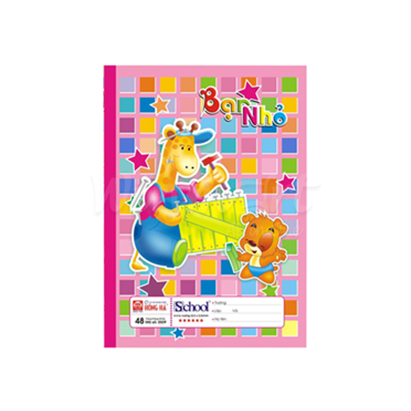

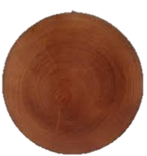
1. Đồ vật nào có dạng hình tam giác?
x
A
B
Quyển vở
Khung tranh
x
C
Cái thớt

Slide 14

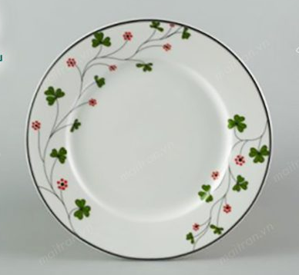
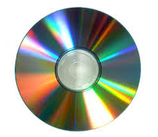
2.Đồ vật nào có dạng hình tam giác?
x
A
B
Chiếc đĩa
Biển báo giao thông
x
C
Đĩa VCD

Slide 15



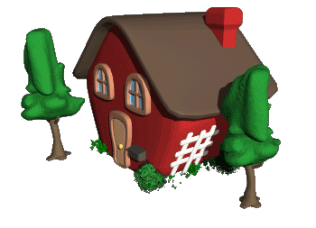

Chào tạm biệt và hẹn các bạn ở bài học sau nhé!

